Slide 1
Проект Online Shop Web Api
Максим Кез, Net15-onl

Slide 2
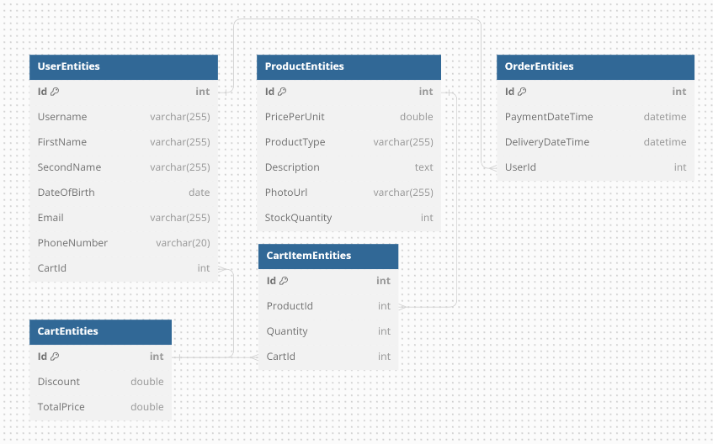
Схема базы данных (DBML)

Slide 3
Использовалось
Технология | Определение | Применение в проекте
ASP.NET Core | кроссплатформенный фреймворк для создания веб-API и веб-приложений | обработка HTTP-запросов, взаимодействие с клиентом
EF Core | ORM для .NET, который упрощает взаимодействие с базой данных | для упрощения доступа к базе данных
MS SQL | реляционная СУБД от Microsoft | для хранения и управления данными приложения
NUnit | фреймворк для модульного тестирования .NET-приложений | тестирование бизнес логики приложения
FluentValidation | библиотека для упрощения проверки данных в .NET-приложениях | для определения и применения правил валидации данных

Slide 4
Спасибо за внимание

